Slide 1
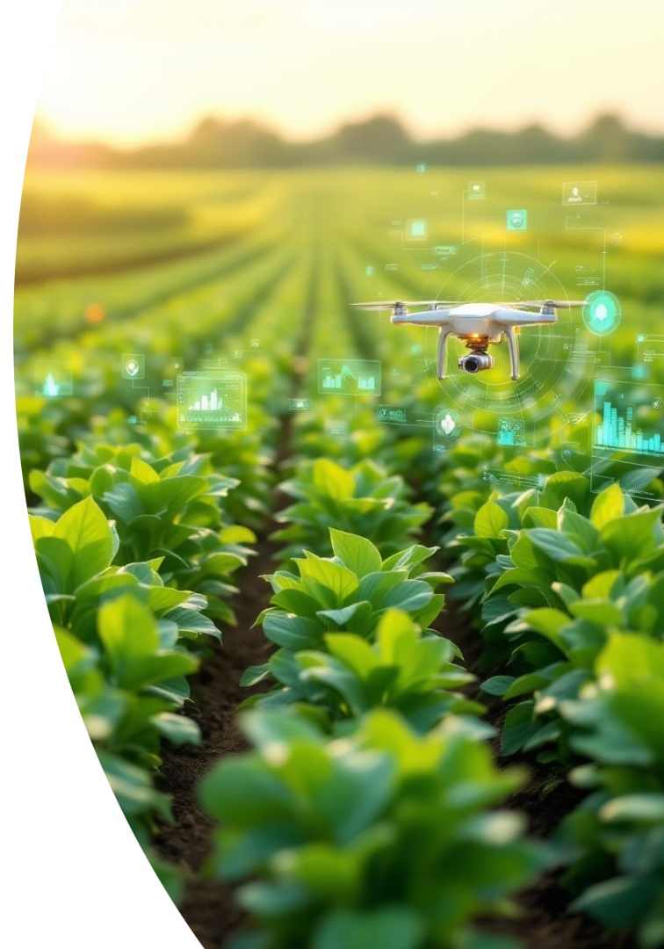

生成式AI在智慧農業的應用
人工智慧技術正在徹底改變傳統農業的面貌，尤其是生成式AI的出現，為智慧農業注入了全新的活力與可能性。本簡報將帶您深入探討生成式AI如何賦能農業永續發展，創造傳統農業與人工智慧融合的嶄新未來。
從精準灌溉到病蟲害預警，從新品種開發到自動化農場管理，生成式AI正以前所未有的方式解決農業生產中的關鍵挑戰，推動農業走向更高效、更永續的發展道路。
投稿人：婉柔 劉

Slide 2

什麼是生成式AI？
生成式AI是人工智慧領域中的一項革命性技術，它能夠根據現有資料創造全新的數據、內容或解決方案。與傳統AI主要專注於識別和分類不同，生成式AI更強調其創造性，能夠產生前所未有的輸出結果。
這種技術通過深度學習演算法分析大量資料，掌握其中的模式和規律，進而生成符合特定條件的新內容。在農業領域，生成式AI可以模擬氣候變化、預測作物生長狀況，甚至設計最佳的農場管理策略。
數據收集
模型訓練
從各種來源收集農業相關數據
系統反覆優化其預測能力
1
2
3
4
模式學習
生成新內容
AI系統識別並學習數據中的規律
創造新的解決方案或預測

Slide 3





智慧農業的痛點與機遇
環境不確定性
資源浪費
病蟲害管理
傳統農業在水資源和肥料使用上往往缺乏精準性，導致過度使用或分配不均
病蟲害難以及時發現和準確預警，常造成大面積作物損失
氣候變化帶來的極端天氣事件增加了農業生產的不確定性
勞動力短缺
農村人口老齡化和城市化導致農業勞動力持續短缺
生成式AI通過數據化和智能化手段，能夠有效解決這些痛點，將傳統農業轉變為精準、高效、可持續的智慧農業，創造巨大的發展機遇。

Slide 4










生成式AI應用範圍
生長環境模擬
新品種開發
根據歷史數據自動優化溫度、濕度和光照等環境參數
模擬上千種遺傳組合，預測最佳作物特性
農場規模優化
生成最佳種植佈局和資源配置方案
病蟲害預警
單元決策支援
提前預測病蟲害爆發風險並提供防治建議
精準預測施肥、灌溉最佳時機和用量
生成式AI在智慧農業領域的應用範圍極為廣泛，從農作物生命週期的最初階段到最終收穫，都可以找到生成式AI的身影。這些應用不僅提高了農業生產效率，還降低了環境影響，促進了農業的可持續發展。

Slide 5






新品種開發與優化
理想品種實現
實現高產、抗病、耐儲存的理想作物
虛擬測試與篩選
AI模擬千萬種基因組合表現
資料收集與分析
氣候、土壤、作物性能等數據整合
生成式AI通過模擬複雜的氣候條件、土壤特性和遺傳數據，能夠預測不同基因組合下作物的表現，從而加速新品種的開發過程。傳統育種方法可能需要10-15年時間才能開發出新品種，而借助生成式AI，這一過程可以縮短至3-5年。
例如，AI可以分析全球數千種小麥品種的基因組和表現數據，生成耐旱、高產的理想小麥模型，指導育種專家進行更有針對性的選育工作，大幅提高育種效率。這不僅可以應對氣候變化帶來的挑戰，還能滿足不斷增長的全球糧食需求。

Slide 6




農作物監測與病蟲害預警
數據採集部署
多光譜相機、傳感器實時監測
AI病蟲害識別
早期發現異常跡象並識別威脅
生成預警報告
提供精準用藥建議與風險評估
實施精準防治
降低藥物使用量達30-50%
生成式AI結合物聯網傳感器和無人機監測系統，能夠實時分析農作物生長狀況，並生成詳細的健康報告。更重要的是，AI可以通過學習歷史數據和環境條件，提前7-14天預測潛在的病蟲害爆發風險，遠早於肉眼可見的症狀出現。
這種提前預警系統使農民能夠採取精準、針對性的防治措施，不僅大幅減少農藥使用量，降低環境污染，還能有效降低作物損失率，提高產量和品質。

Slide 7

精準農業與資源優化
40%
35%
25%
水資源節約
肥料減少
產量增加
智能灌溉系統與AI優化調度
精準施肥降低環境影響
資源最佳分配提升生產效率
生成式AI透過分析土壤水分、營養含量、天氣預報和作物生長階段等多維數據，能夠生成動態精準的灌溉和施肥方案。這些方案會根據每塊田地甚至每株植物的具體需求進行個性化調整，實現資源的最優分配。
更重要的是，生成式AI可以整合來自不同地區農場的數據，學習最佳實踐，並將這些經驗應用到本地情境。例如，在中國北方乾旱地區的灌溉經驗，經過AI模型的調整和優化，可以應用到其他具有類似條件的地區，實現知識的高效轉移和應用。

Slide 8
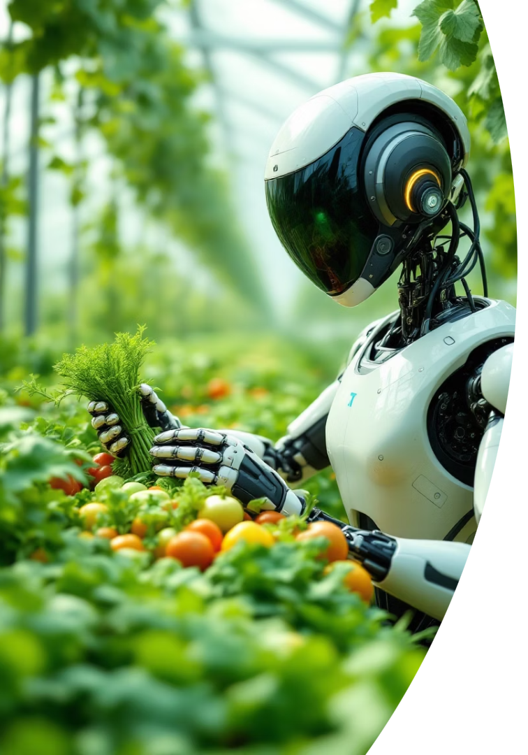




自動化與機器人技術
機器視覺感知
識別作物狀態、熟度和品質
準確率達到專業農民水平的95%以上
AI決策系統
根據視覺輸入生成最佳操作指令
能夠處理複雜多變的農田環境
精準執行操作
採摘、除草、播種等精細農事活動
減少人工干預，實現全天候作業
持續學習改進
從操作數據中不斷優化算法和執行效率
形成良性循環的智能農業生態系統
生成式AI驅動的農業機器人正在徹底改變農場勞動方式，從傳統的人力密集型轉向技術密集型。這些機器人不僅能夠24小時不間斷工作，還能夠以極高的精度完成複雜的農事操作，如選擇性採摘、精準除草和按需施肥等。

Slide 9
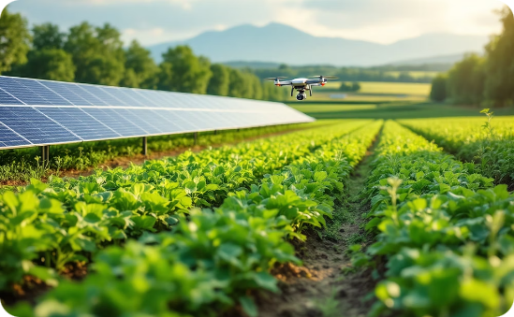


成功案例與產業效益
荷蘭智慧溫室案例
日本精準農業示範田
美國大型農場管理優化
運用生成式AI控制的智能溫室系統，優化光照、溫度、濕度和二氧化碳水平，使番茄產量提高35%，同時減少能源消耗20%。AI系統不斷學習植物生長反應，生成最佳環境參數組合。
結合衛星數據和地面傳感器，AI系統生成病蟲害風險地圖，實現精準防治，農藥使用量減少了47%，農產品品質顯著提升，獲得有機認證溢價。
採用AI驅動的個性化灌溉和施肥系統，根據土壤條件和作物需求自動調整用水和肥料，水資源使用減少38%，產量提高15%，同時勞動力需求降低了50%。
這些成功案例展示了生成式AI在不同農業系統中的巨大潛力。從小型精準農業到大規模機械化農場，AI技術都能帶來顯著的效益提升。根據全球農業研究機構的數據，智慧農業技術平均可以提高生產效率25-40%，同時減少環境影響30-50%。

Slide 10

挑戰與未來展望
當前挑戰
關鍵技術趨勢
數據隱私與安全問題
5G/6G通訊與AI深度融合
基礎設施建設不足
邊緣計算強化即時決策
農民數位技能差距
低成本IoT感測器普及
初期投資成本高
開源AI模型降低使用門檻
市場前景
智慧農業年複合增長率達23%
至2030年市場規模突破2000億美元
亞太地區成為增長最快市場
中小農戶採用率快速提升
展望未來，生成式AI與農業的融合將進一步深化，從單點技術應用發展為全面的智慧農業生態系統。隨著技術成熟度提高和成本降低，智慧農業將從大型農場逐漸普及到中小型農戶，真正實現農業的全面數位化轉型。
這一轉型不僅將提高農業生產效率，還將改變農業從業者的工作方式和技能需求，推動整個農業產業鏈的升級和重構。生成式AI將成為農業永續發展的關鍵驅動力，為解決全球糧食安全和環境挑戰提供強有力的技術支持。

